Slide 1
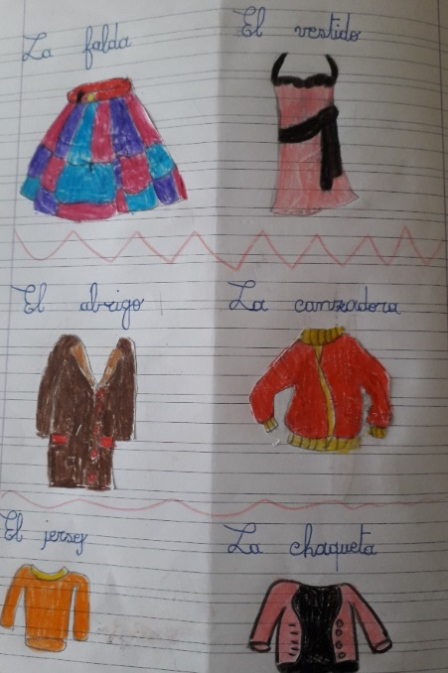
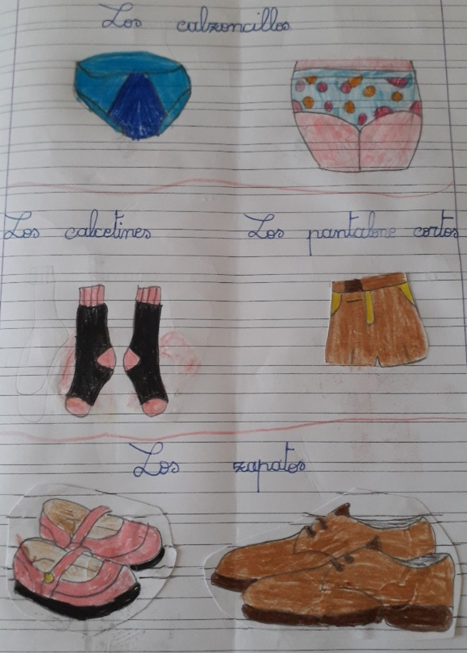
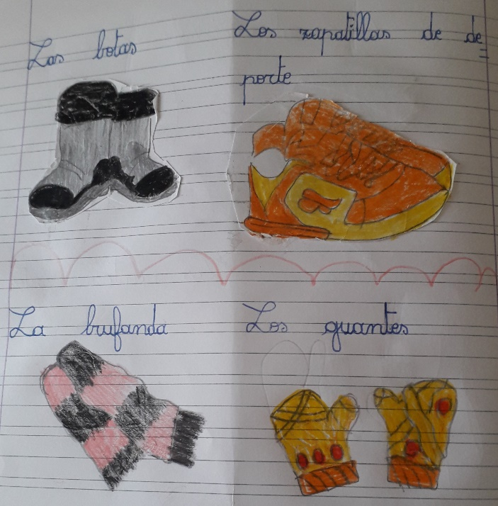
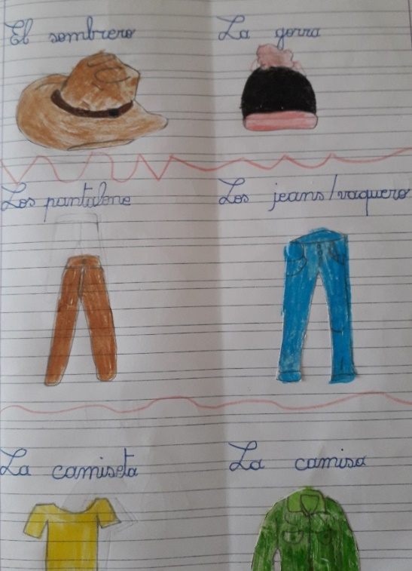
ALESSIA V.

Slide 2
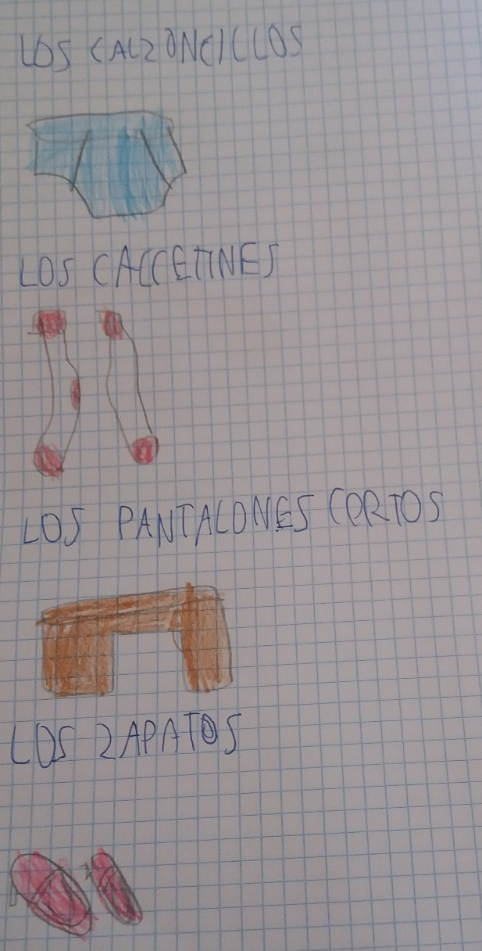
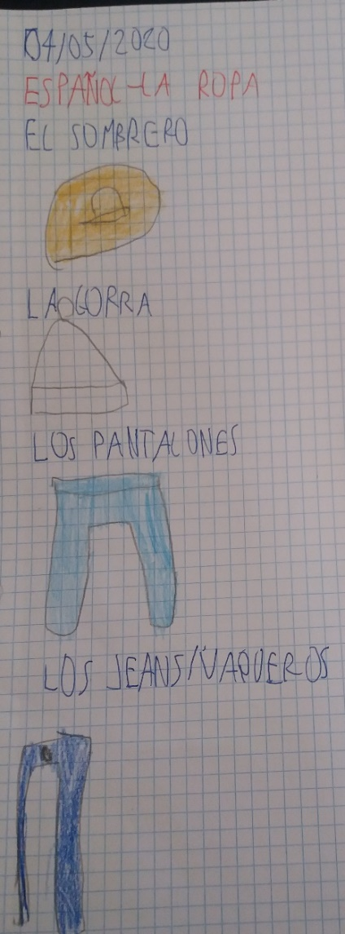
MATTEO

Slide 3
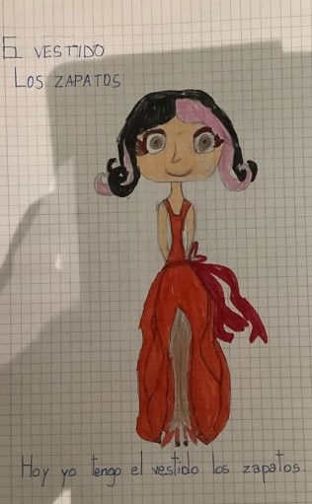
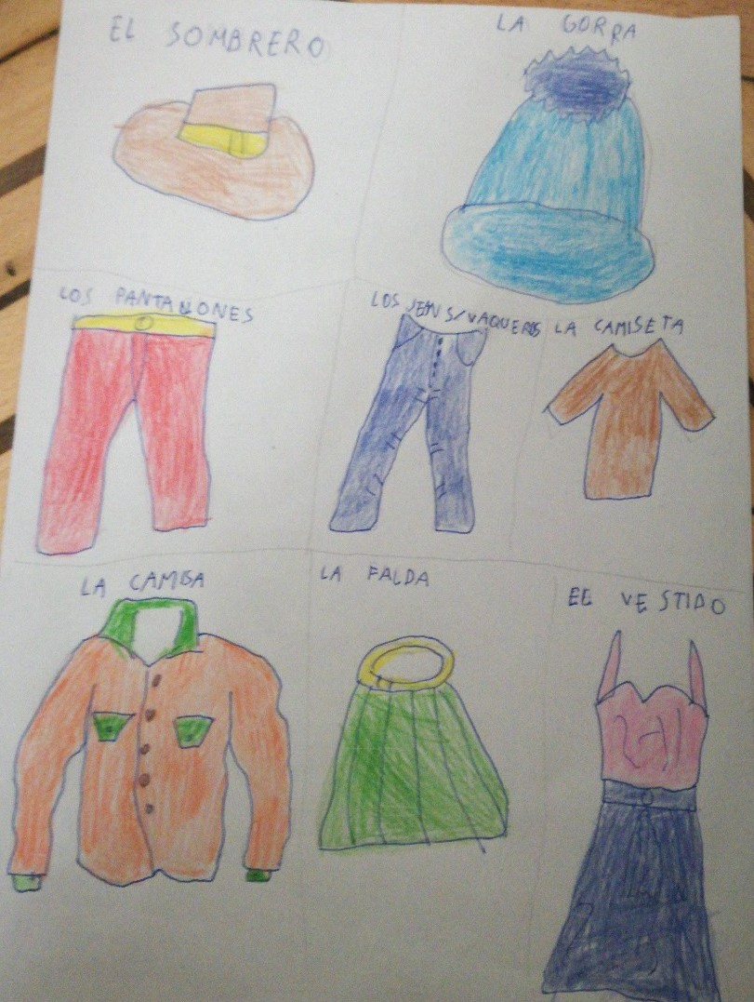
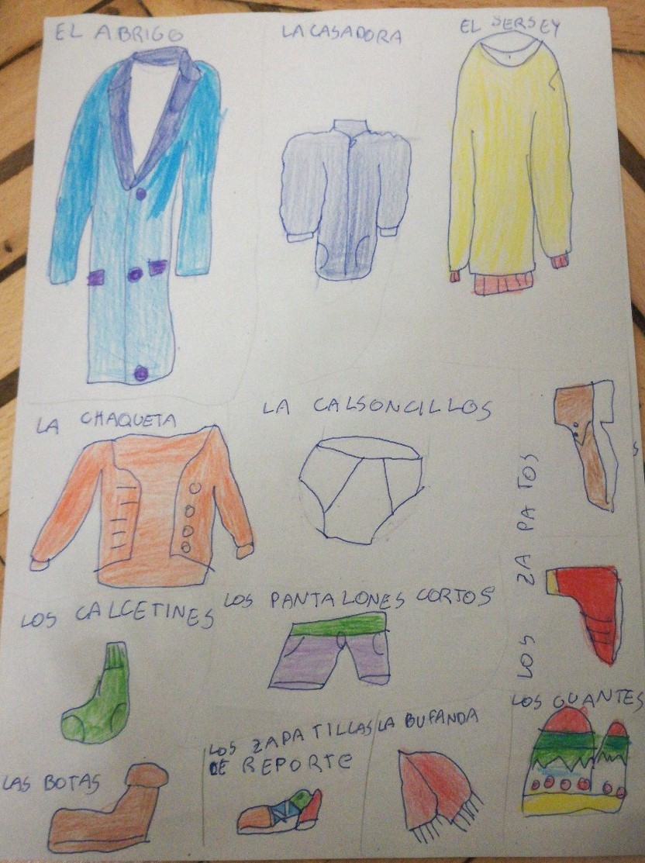
NICCOLÒ EMMA

Slide 4
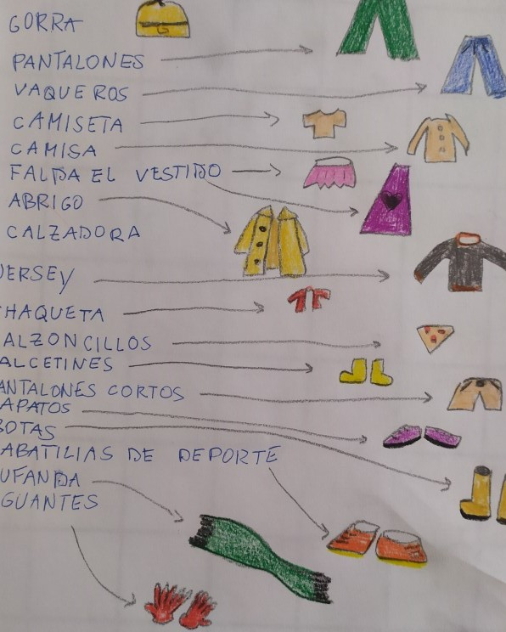
ANDREA GIULIA NAOMI
EL SOMRERO , LA GORRA , LOS PANTALONES , JEANS/VAQUEROS, LA CAMISETA , LA CAMISA, LA FALDA, EL VESTIDO, EL ABRIGO, LA CAZADORA,EL JERSEY, LA CHAQUETA, LOS CALZONCILLOS , LOS CALCETINES , LOS PANTALONES CORTOS, LOS ZAPATOS , LAS BOTAS , LOS ZAPATILLAS DE DEPORTE , LA BUFANDA , LOS GUANTES

Slide 5
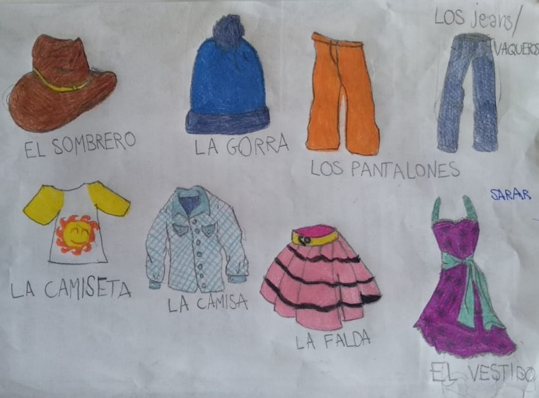
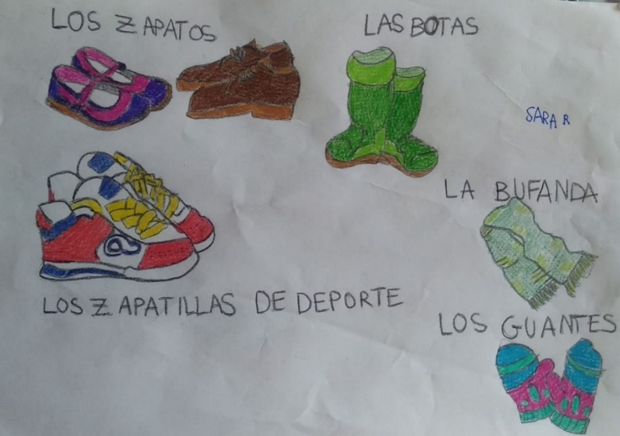
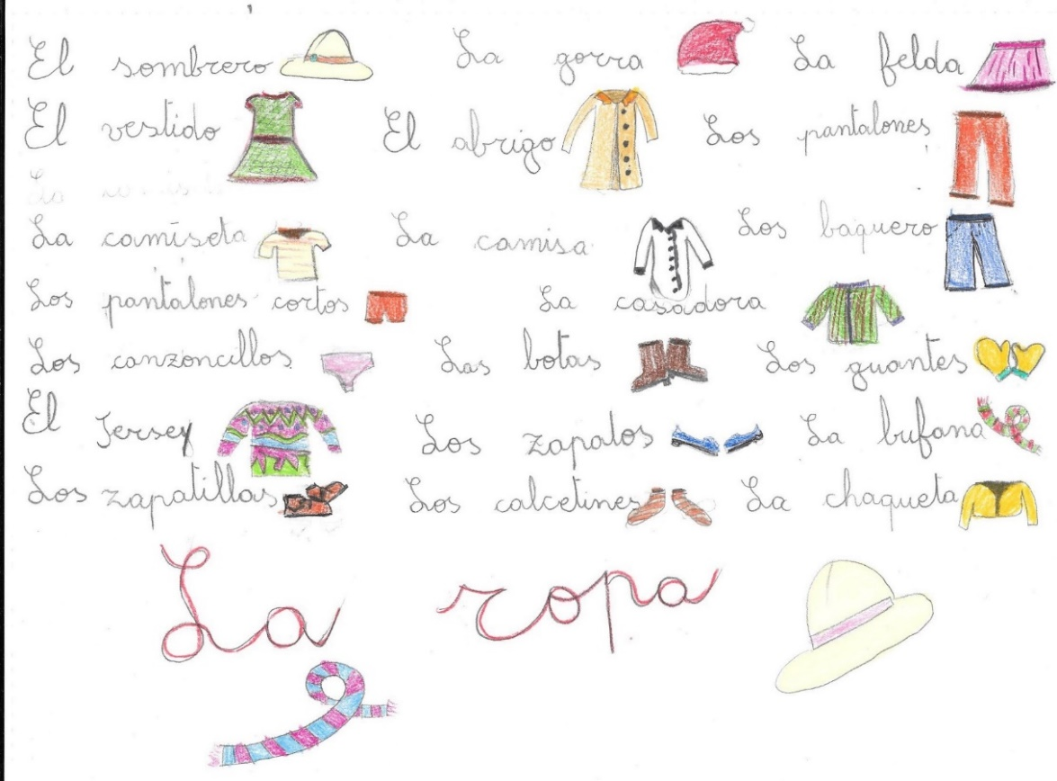
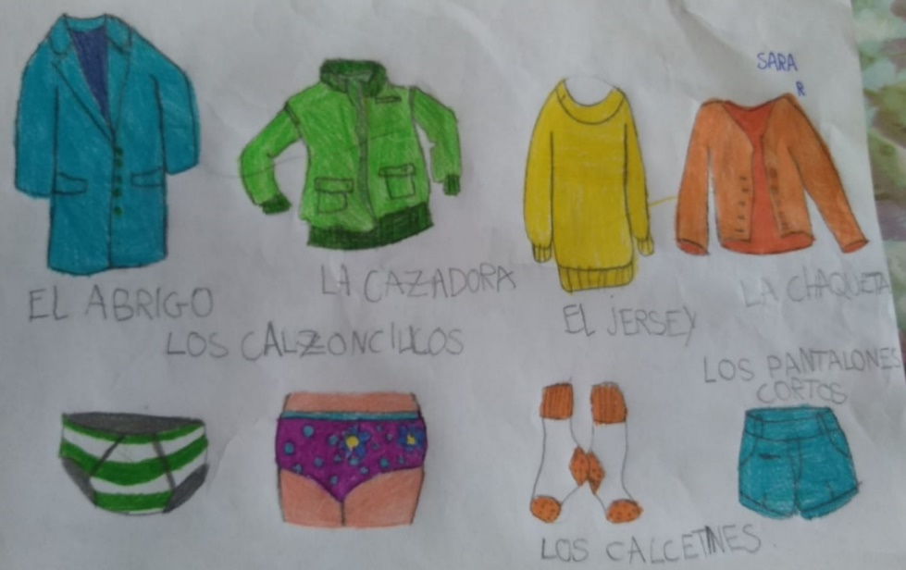
SARA IRENE

Slide 6
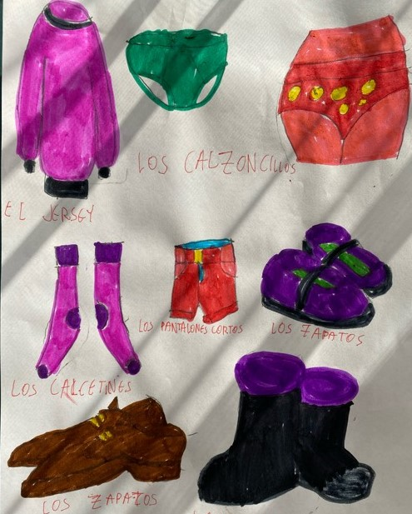
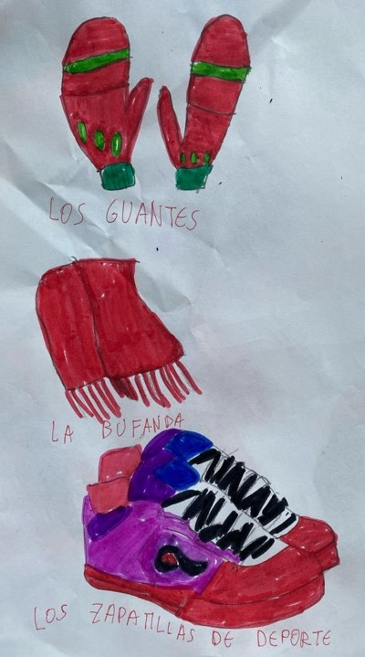
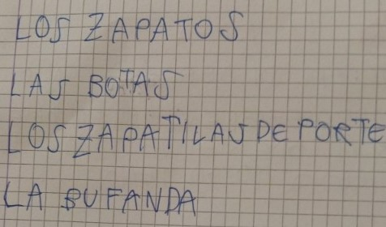
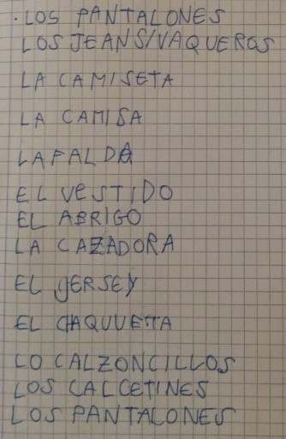
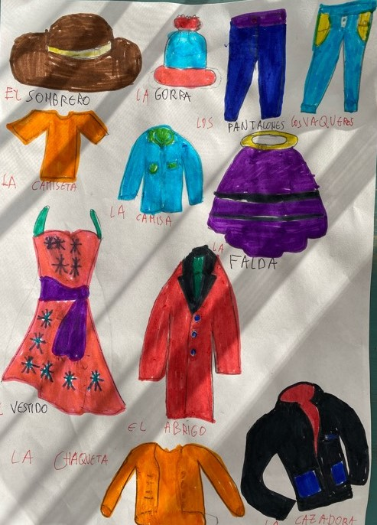
TOMAS MARCO

